Slide 1
Transport
Miejski
Rozwój elektromobilnej
komunikacji miejskiej w Jaworznie

Slide 2
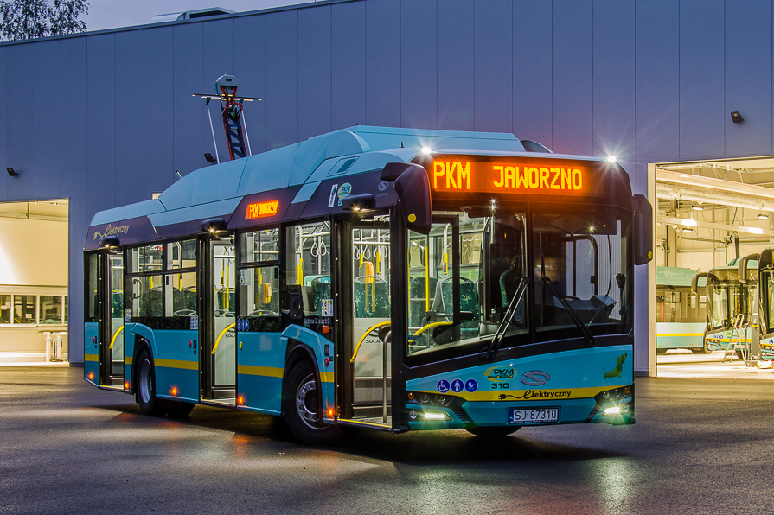
WHOA!
This could be the part of the presentation where you can introduce yourself, write your email…
Fot. Marcin Kowal - PKM Jaworzno

Slide 3
Elektromobilność niweluje podstawowe wady konwencjonalnego transportu autobusowego
emisje szkodliwych substancji
hałas związany z pracą silnika spalinowego
01
02

Slide 4
Zalety autobusów elektrycznych w porównaniu do autobusów konwencjonalnych
01
lepsze właściwości trakcyjne
02
większy komfort podróżowania
03
niższe koszty bieżącej eksploatacji
04
poprawa wizerunku transportu publicznego

Slide 5
DZISIAJ
44 pojazdy
26 pojazdów
63% floty to pojazdy elektryczne

Slide 6
JUTRO
50 pojazdów
20 pojazdów
71% floty to pojazdy elektryczne

Slide 7
Struktura taboru elektrycznego
15 pojazdów przegubowych
26 pojazdów
9 pojazdów
18 metrów długości
(wliczono 6 obecnie dostarczanych pojazdów)
12 metrów długości
8-9 metrów długości

Slide 8
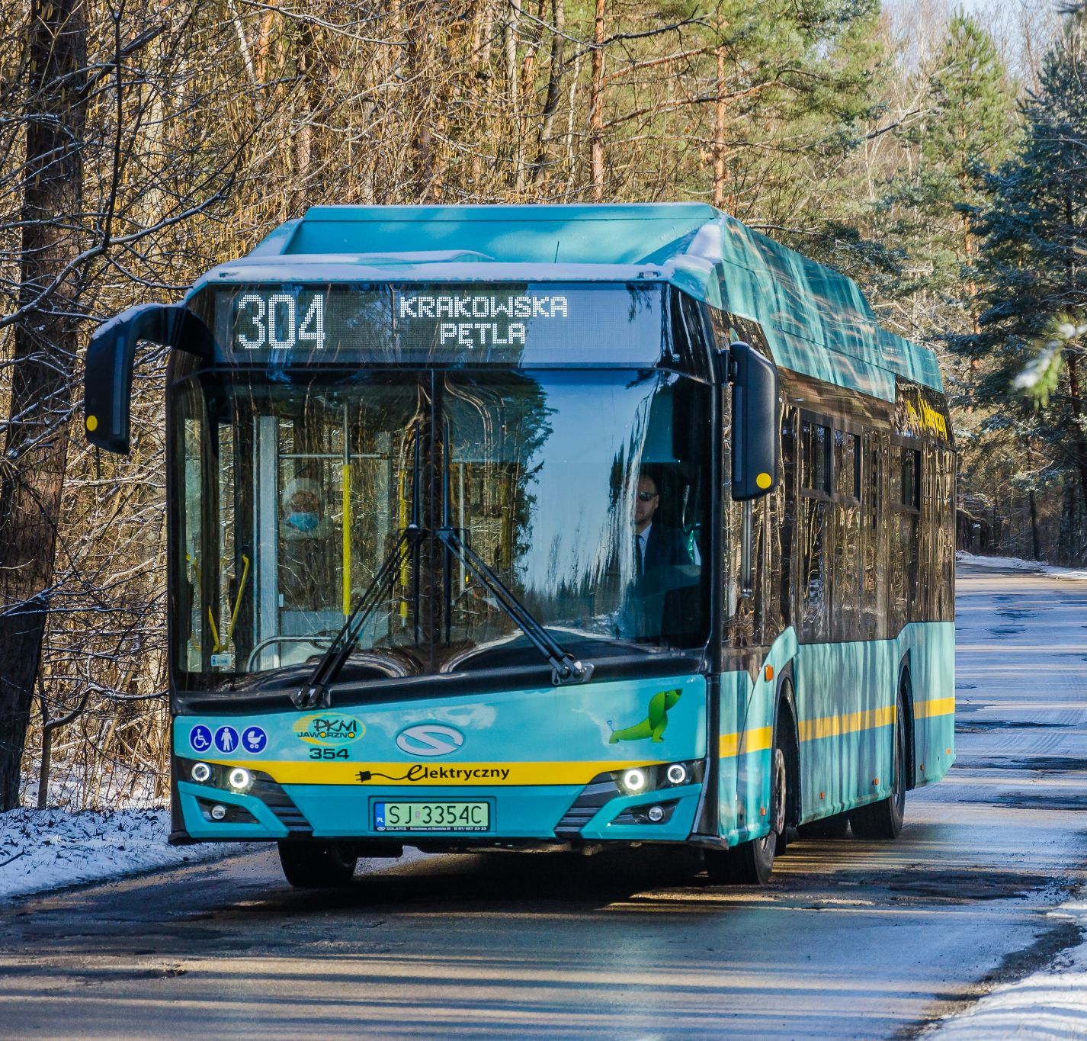
Wozokilometry
maj 2021
elektryczny
309 402 km
konwencjonalny
67 988 km
Fot. Marcin Kowal - PKM Jaworzno

Slide 9
Dziennie autobusy przejeżdżają
elektryczny
12 102 km
konwencjonalny
2 800 km
Fot. Marcin Kowal - PKM Jaworzno

Slide 10
Obsługiwane linie
elektryczny
elektryczny
23 linie (100%)
5 gmin (Chrzanów, Jaworzno, Katowice, Mysłowice, Sosnowiec)

Slide 11
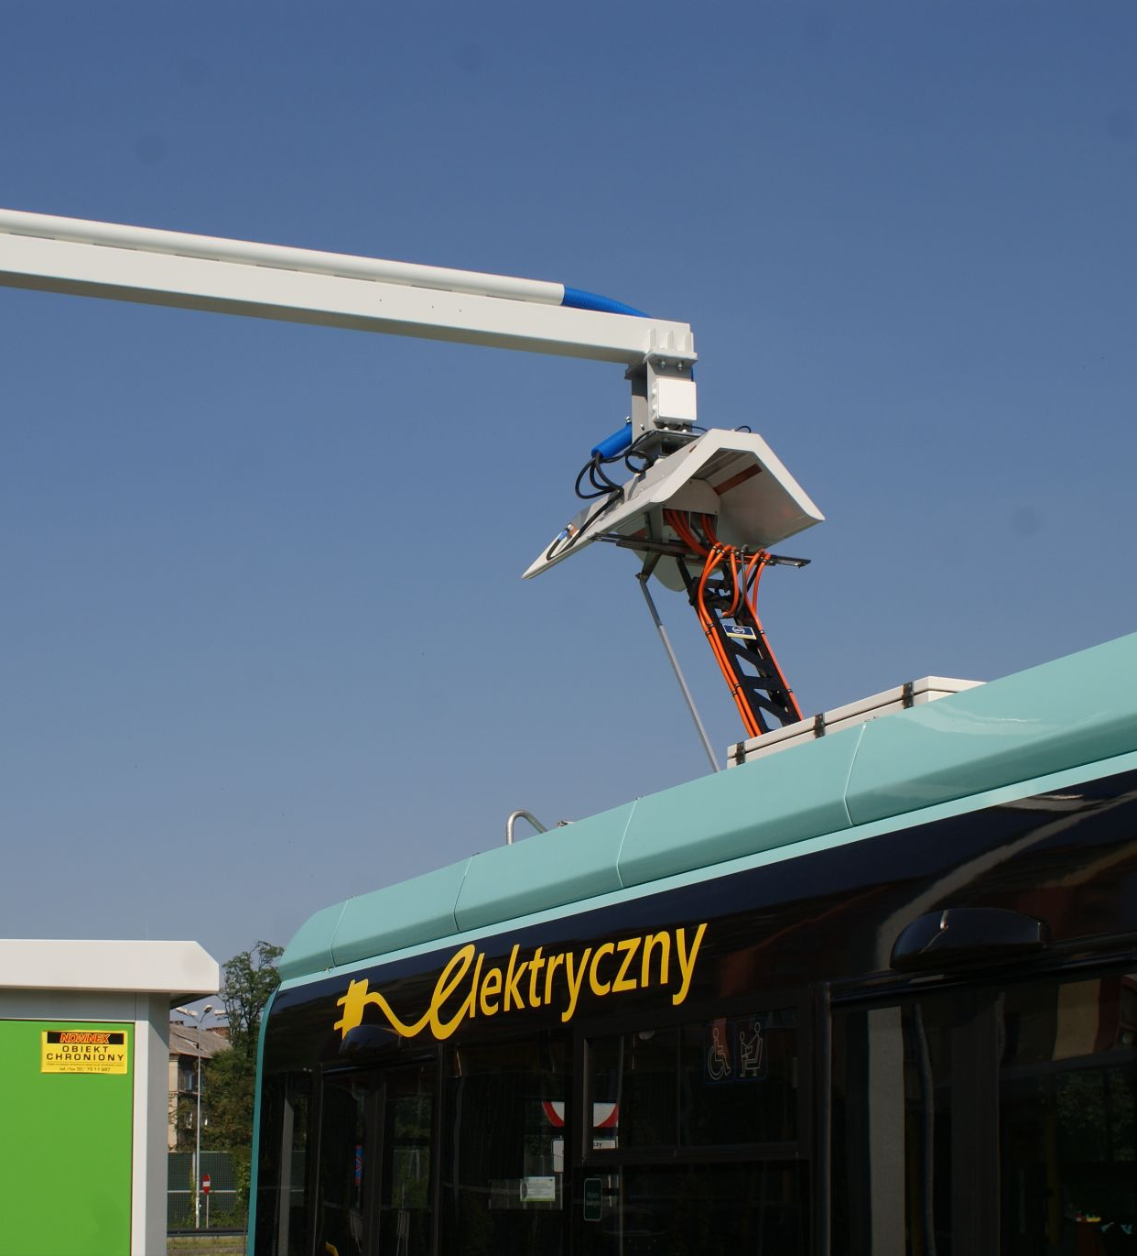
Koszty energii elektrycznej/paliwa
w 2021 w przeliczeniu na 1 przejechany kilometr
elektryczny
0,90 zł
konwencjonalny
1,80 zł
Fot. Marcin Kowal - PKM Jaworzno

Slide 12
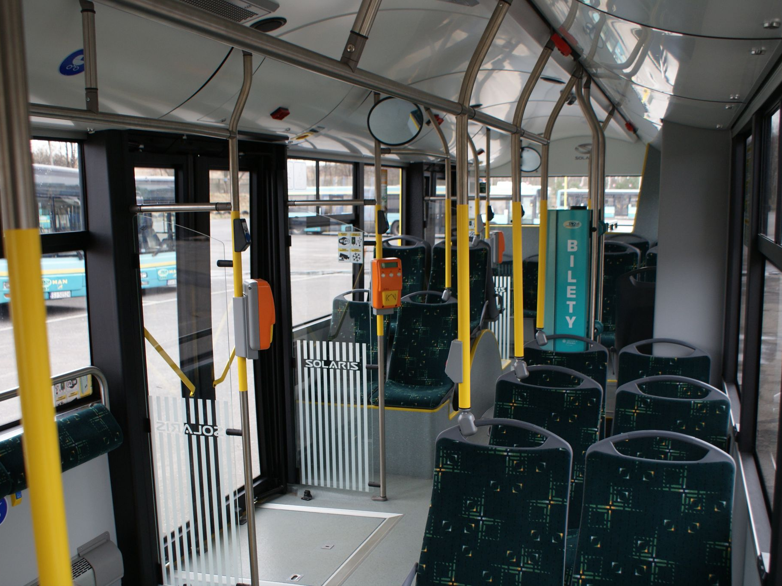
Autobusy PKM Jaworzno są przystosowane do obsługi osób niepełnosprawnych, tj.:
są niskopodłogowe
posiadają informację głosową i wizualną
informująca o nazwie linii, kierunku, obecnym i następnym przystanku
Fot. Marcin Kowal - PKM Jaworzno

Slide 13
Rozwój elektromobilności
w trakcie realizacji
2017
2021
Zakup 6 autobusów elektrycznych
Budowa 2 stacji szybkiego ładowania (pantografy)
Zakup 22 autobusów elektrycznych
Budowa centralnej stacji obsługi autobusów elektrycznych
Budowa 4 stacji szybkiego ładowania (pantografy)
Zakup 20 autobusów elektrycznych
Budowa 5 stacji szybkiego ładowania (pantografy)
1
2

Slide 14
Transport
Miejski
Rozwój elektromobilnej
komunikacji miejskiej w Jaworznie
www.facebook.com/MiastoJaworzno
www.facebook.com/PKMJaw

Slide 15
Na zakup taboru autobusów elektrycznych pozyskano dofinansowanie 99 380 690 zł. Łączna wartości trzech projektów wynosi 143 905 030 zł.

Slide 16
Paweł Silbert
Prezydent Miasta Jaworzna
www.facebook.com/MiastoJaworzno
www.facebook.com/PKMJaw

